Slide 1
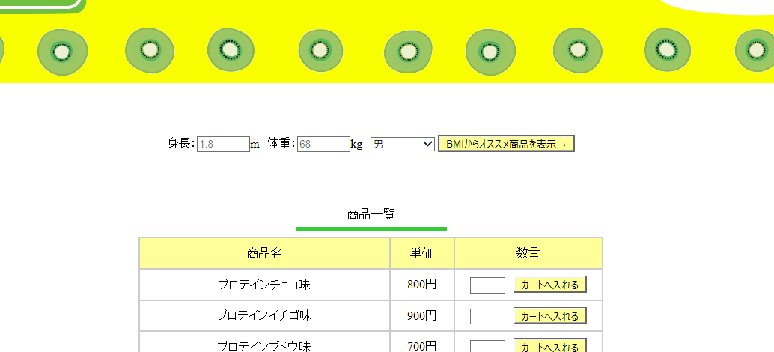
案件番号-0004 身長と体重を入力しBMIを表示させる
当該サイトの下記の赤枠について現在のオススメ商品に加え、入力した身長体重に基づいたBMI指数を表示させる。

